Slide 1
Так ли сон необходим?
Конкурс исследовательских работ и творческих проектов для дошкольников «Я - исследователь» Секция: «Гуманитарное»
Выполнила: воспитанница старшей группы МБДОУ детский сад «Гнездышко» Алтайский край Мамонтовский район
Махрова Маша Руководитель: воспитатель первой категории
Полушвецова Э.Р.
Первомайск - 2014г

Slide 2
Представьте, как хорошо бы было, если бы то время, которое мы тратим на сон (а это треть нашей жизни!) мы бы могли использовать как-то
по-другому? Сколько бы всего мы успели сделать!

Slide 3
ПРОБЛЕМА: Почему людям надо спать?
ТЕМА ИССЛЕДОВАНИЯ: Так ли сон необходим?
ЦЕЛЬ ИССЛЕДОВАНИЯ: Потребность во сне - основополагающая потребность организма человека

Slide 4
ЗАДАЧА ИССЛЕДОВАНИЯ:
ПРЕДОСТАВИТЬ ОСНОВНЫЕ СВЕДЕНИЯ:
- для чего так нужен сон нашему организму?
- есть ли нормы продолжительности сна.
- условия для здорового, продолжительного сна.
Подсчитать сколько человек тратит времени на сон.
Провести эксперимент, как долго человек может не спать.

Slide 5
Гипотеза исследования
1. Предположим, что время, которое мы тратим на сон, мы бы могли использовать как-то по-другому?
2. Так ли уж необходимо спать?
3. Что происходит с человеком во время сна?
4. Есть ли какие-то нормы продолжительности сна?
5. От чего зависит крепкий и здоровый сон?

Slide 6
МЕТОДЫ ИССЛЕДОВАНИЯ
Поиск теоретических понятий
Эксперимент
Анализ
Практическое применение

Slide 7
Так для чего так нужен сон нашему организму?
Ученые пока не могут однозначно ответить на этот вопрос. По всему миру существуют так называемые "Институты сна", в которых на добровольцах изучают процессы, происходящие во сне, и лечат разнообразные расстройства сна.

Slide 8
Во-первых, во сне происходит отдых и очищение организма. Мышцы во время сна полностью расслабляются, увеличивается кровоток, восстанавливая химический баланс организма

Slide 9
Во-вторых, во сне происходит рост клеток организма. Наверное, многие слышали, что во сне дети быстрее растут. Это чистая правда. Именно ночью происходит повышенное выделение соматотропного гормона, стимулирующего процессы клеточного размножения и регенерации (восстановления) клеток.

Slide 10
В-третьих, во сне в мозге происходит переработка и перераспределение информации. Она как бы раскладывается "по полочкам": собранная за день информация извлекается из кратковременной памяти, сортируется и то, что необходимо запомнить, отправляется в долговременную.

Slide 11
Младенцы и младшие дети должны спать 12-16 часов в сутки.

Slide 12
.
Дети 5-12 лет должны спать 10-11 часов.

Slide 13
Подростки - 8-9 часов.

Slide 14
Взрослые - 7-8 часов (а последние исследования говорят и о 5 часах сна в сутки, которые достаточны для восстановления работоспособности организма)

Slide 15
Пожилые люди - 4-6 часов.

Slide 16
Так ли уж необходимо спать?

Slide 17
Это легко проверить, поставив простейший эксперимент
В один из выходных дней, я решила провести эксперимент и, ради исключения, мама разрешила мне не спать совсем. Но при этом постоянно наблюдала за мной и спрашивала о том что я ощущаю.

Slide 18
Суббота 22-00 час
Так как, я привыкла, к определенному ритму сна и бодрствования, мой организм стал готовится к отдыху, мои глаза слипались и я хотела спать.

Slide 19
Суббота 24-00 час
Я немного потерпела, и начала играть со своей любимой куклой и вскоре мне совсем не хотелось спать

Slide 20
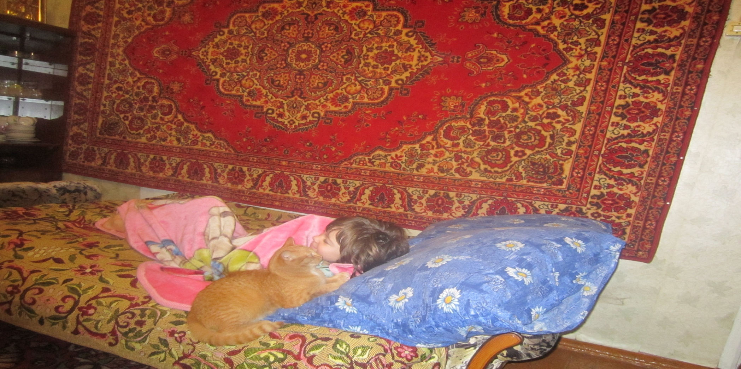
Воскресенье 2-00 час
Мама сказала, что я неожиданно затихла, а оказалось я сплю.

Slide 21
Воскресенье 10-00 час
На следующий день у меня болела голова, играть совсем не хотелось, и я часто ссорилась с мамой, хотелось то кричать, то плакать, а когда я легла спать днем, то проспала до самого вечера.

Slide 22
Из-за уменьшения секреции слезных желез слипаются глаза, начинается зевота появляется раздражительность и чувство сильного утомления. Но если это время перетерпеть, то "открывается второе дыхание", новый всплеск активности организма. На сколько его хватит, зависит от ребенка. Одни могут заснуть совершенно неожиданно прямо за столом во время разговора. Другие будут без видимых признаков усталости куролесить до самого рассвета. Но, в любом случае, ребенка все же сморит сон.
И на следующий день для восстановления работоспособности организма придется отсыпаться все то время, которое он не доспал ночью.

Slide 23
Вывод: человек не может не спать, он заснет, даже если этого не собирался делать.

Slide 24
Потребность во сне - основополагающая потребность организма человека (и не только человека, но и зверей, птиц, рыб и некоторых других животных), наряду с потребностью в пище и воде. Человек может совсем не есть около 30-40 дней, не пить жидкости около 10 дней, но если он не будет спать, то уже на 3 сутки у него начнутся галлюцинации, на 5 сутки возникнут необратимые изменения в психике (попросту говоря, он сойдет с ума), а на 6-7 день человек умрет
То есть сон важнее еды и питья!

Slide 25
Перед сном полезно совершить прогулку на свежем воздухе. Насыщение тканей и органов нашего организма кислородом – лучшее средство для хорошего сна. Проветрите комнату перед сном. Свежий воздух – залог здоровья!

Slide 26
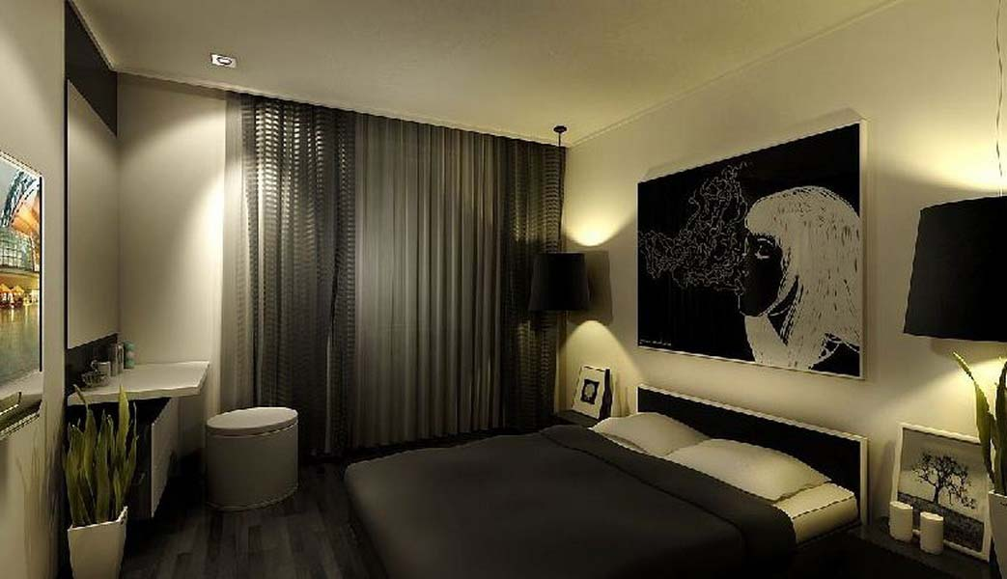
Пусть ваш мозг, душа и тело отдыхают в комфорте и благости, в удобной постели, в прохладной темной комнате. Желаю вам приятных сновидений!

